Slide 1
神经系统遗传性疾病
南方医院神经内科 吴齐恒

Slide 2
第十八章 神经系统遗传性疾病
第一节 遗传性共济失调
第二节 遗传性痉挛性截瘫
第三节 腓骨肌萎缩症
第四节 神经皮肤综合征

Slide 3
概 述
遗传性疾病
由于遗传物质异常或由遗传因素决定
单基因病、多基因病、染色体病及线粒体病
可在任何年龄发病，多在小儿或青少年期起病
具有家族性和终生性特点
不少疾病的病因和发病机制尚未阐明

Slide 4
概 述
神经系统遗传性疾病
以神经功能缺损为主要临床表现
种类多、发病率低
我国神经系统单基因遗传病患病率约109.3/10万
致残、致畸及致愚率很高
治疗困难

Slide 5
第十八章 神经系统遗传性疾病
概 述
遗传性疾病的特点
在有血缘关系的个体之间有一定的发病比例
一种遗传病一般不延伸到无亲缘关系的个体
每一疾病有特定的发病年龄和病程
疾病的发生在单卵双生较异卵双生者为高

Slide 6
概 述
病因及发病机制
三核苷酸重复扩增
离子通道病
遗传代谢病
异常蛋白产物沉积
金属离子转运障碍

Slide 7

概 述
分类及遗传方式
1
单基因病
2
多基因病
3
染色体病
4
线粒体基因病

Slide 8
概 述
分类及遗传方式
1
单基因病
1
单个基因发生碱基替代、插入、缺失、重复或动态突变
常染色体显性遗传病(AD)
常染色体隐性遗传病(AR)
X-连锁显性遗传病(XD)
X-连锁隐性遗传病(XR)
Y连锁遗传病(Y-linked inheritance disease)

Slide 9
概 述
常见的单基因病
Huntington病
脊髓小脑性共济失调
腓骨肌萎缩
常染色体显性遗传
肝豆状核变性
脊肌萎缩症
常染色体隐性遗传
X-连锁隐性遗传
假肥大型肌营养不良

Slide 10
概 述
分类及遗传方式
2
多基因病
  又称多因子病
  一个主基因和其他基因加上环境因子共同作用
  多个微效基因共同参与加上环境因子引起

Slide 11
概 述
常见的多基因病
癫痫
偏头痛
帕金森病
阿尔茨海默病
脑动脉硬化症

Slide 12
概 述
分类及遗传方式
3
染色体病
染色体数目或结构异常所致
常见的染色体病
先天愚型(Down综合征)
      体细胞中多了一个21号染色体
        21-三体性

Slide 13
概 述
分类及遗传方式
4
线粒体基因病
线粒体DNA发生变异所致
呈母系遗传
常见的线粒体基因病
线粒体肌病
线粒体脑肌病

Slide 14
概 述
症状和体征
普遍性症状
发病年龄早
进行性加重
家族聚集现象
认知、行为和发育异常
语言运动障碍
多系统、多器官和多功能障碍

Slide 15
概 述
症状和体征
特征性症状
角膜K-F环提示肝豆状核变性
眼底樱桃红斑提示黑朦性痴呆
皮肤牛奶咖啡斑提示神经纤维瘤
面部血管纤维瘤提示结节性硬化症

Slide 16
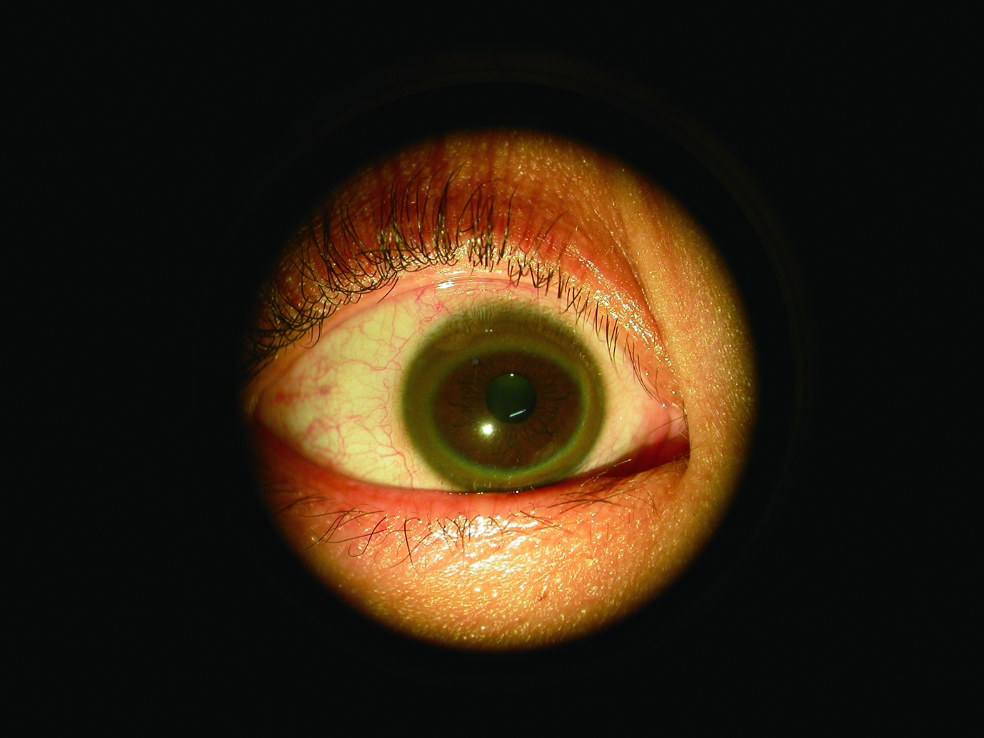
角膜K-F环

Slide 17
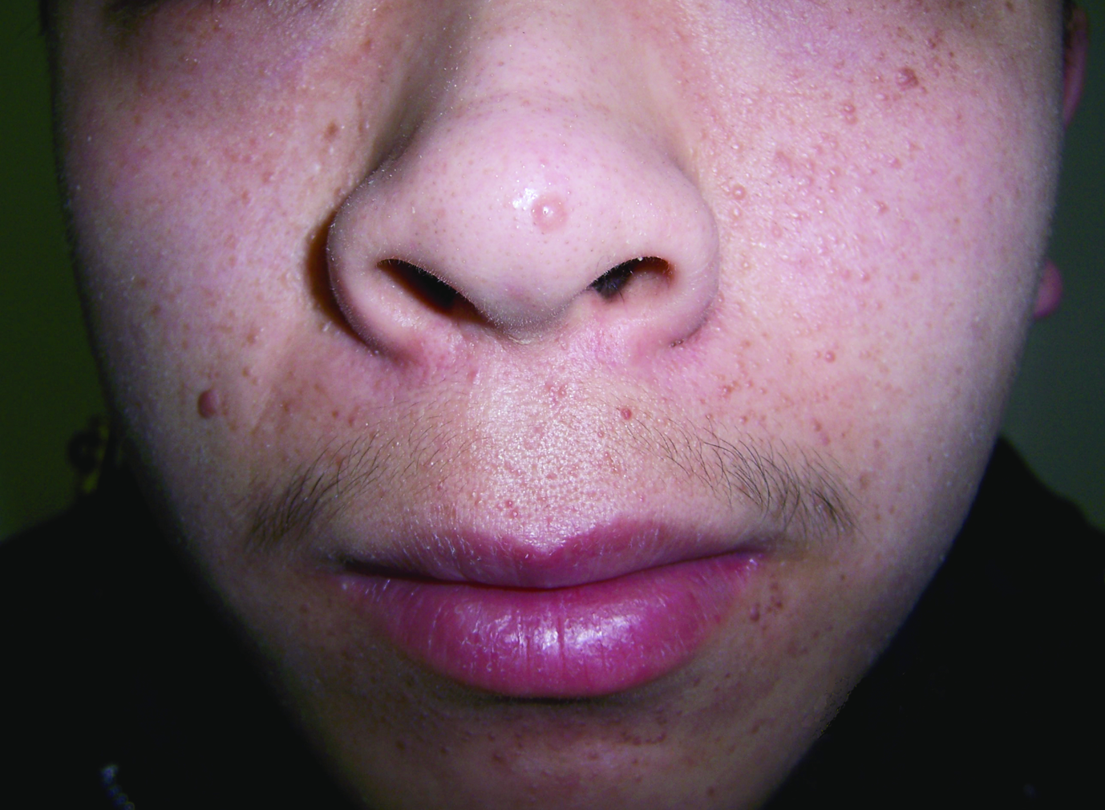
面部血管纤维瘤

Slide 18
概 述
诊断方法
临床资料收集
系谱分析
常规辅助检查
遗传物质和基因产物检测

Slide 19
概 述
临床资料收集
初步提出神经遗传病的可能
  发病年龄和性别
  疾病进展
  多系统和多功能障碍
  独特的症状和体征

Slide 20
概 述
系谱分析
画出的系谱图
是否为遗传病
是单基因/多基因/线粒体遗传
是显性/隐性遗传
有无遗传早现现象

Slide 21
概 述
常规辅助检查
生化检查
假肥大型肌营养不良
血清肌酸激酶
肝豆状核变性
血清铜和铜蓝蛋(CP) 、尿铜

Slide 22
概 述
常规辅助检查
脊髓小脑性共济失调
头颅/脊髓MRI
影像学检查
Add Title
腓骨肌萎缩症、线粒体脑肌病
肌活检
病理学检查
强直性肌营养不良
EMG
神经电生理

Slide 23
概 述
遗传物质和基因产物检测
染色体检查
DNA诊断
基因产物检测

Slide 24
概 述
遗传物质和基因产物检测
染色体检查
染色体数目异常和结构畸变
21-三体性--先天愚型
大Y--症状性癫痫
  适用人群
    患者及家庭成员
    多次流产的妇女及其丈夫
    精神发育不全伴体态异常者
    疑似患儿及其双亲

Slide 25
概 述
遗传物质和基因产物检测
DNA诊断
主要针对单基因遗传病
单个基因发生碱基替代/插入/
缺失/重复/动态突变
例
Xp21Dys基因缺失
假肥大型肌营养不良
14q32.1MJD-1基因动态突变
遗传性共济失调

Slide 26
概 述
遗传物质和基因产物检测
DNA诊断
DNA诊断适用人群
    有症状患者
    症状前患者
    基因携带者
    高危胎儿 (产前诊断)

Slide 27
概 述
遗传物质和基因产物检测
基因产物检测
针对已知基因产物的遗传病
分析特定蛋白
例
例
假肥大型肌营养不良症
免疫法测定肌细胞膜的抗肌萎缩蛋白(Dys)含量
肌活检检测Dys缺失或异常

Slide 28
概 述
治 疗
缺乏有效的治疗方法
针对遗传缺陷采取替代疗法
肝豆状核变性
青霉胺排铜
低苯丙氨酸奶粉
苯丙酮尿症
苯丙氨酸降氨酶
对症治疗、康复、手术矫正
神经营养
基因治疗(gene therapy)
替换、增补或校正缺陷基因

Slide 29
概 述
预 防
通过避免近亲结婚
推行遗传咨询
携带者基因检测
产前诊断、选择性流产

Slide 30

第一节 遗传性共济失调
Hereditary Ataxia

Slide 31
遗传性共济失调
特 征
慢性进行性共济失调
家族遗传背景
小脑损害为主的病理改变
伴有复杂多变的多系统损害所导致的症状和体
征高度的临床异质性

Slide 32
遗传性共济失调
分 类
脊髓小脑性共济失调
常染色体显性遗传性小脑
性共济失调
小脑皮质性共济失调
常染色体隐性遗传性共济
失调
复杂性小脑共济失调
性连锁遗传性共济失调
伴有线粒体疾病的共济失调
临床表现
遗传方式和致病基因及位点

Slide 33
一、Friedreich 型共济失调
概 述
Friedreich(1863)首先报道
最常见的常染色体隐性遗传性共济失调
人群患病率是2/10万
欧美地区多见

Slide 34
一、Friedreich 型共济失调
病因/发病机制
基因突变的后果
形成异常螺旋结构
抑制基因的转录
frataxin蛋白表达水平
减少和功能丧失

Slide 35
一、Friedreich 型共济失调
病因/发病机制
frataxin
frataxin 的缺乏
铁在线粒体中集聚
一种线粒体基质蛋白
增加线粒体对氧
化应激的敏感性
调节线粒体内铁的
内环境
自由基的释放介导
细胞死亡

Slide 36
一、Friedreich 型共济失调
病 理
脊髓变细，尤其是胸段
后索、脊髓小脑束和皮质脊髓束变性
有髓纤维脱失，纤维性胶质细胞增生
背根神经节和Clarke柱的神经元丢失
大脑、脑干、小脑相对不受累或受累较轻
心肌纤维肥厚变性

Slide 37
一、Friedreich 型共济失调
临床表现
发病年龄4岁~15岁，偶见婴儿和50岁以后起病
男女均可受累
首发症状
步态共济失调
双下肢受累
数月或数年后
双上肢受累
足距增宽
站立不稳
行走困难
左右摇晃
动作性震颤
意向性震颤

Slide 38
一、Friedreich 型共济失调
临床表现
最后--构音障碍、暴发性、难以理解的言语
位置觉和振动觉减退
触觉、痛温觉轻度减退
腱反射早期消失
巴氏征阳性和屈肌痉挛

Slide 39
一、Friedreich 型共济失调
临床表现
弓形足--皮质脊髓束受累
脊柱后侧凸畸形--椎旁肌肉的平衡障碍
限制性呼吸功能障碍--脊柱的后侧凸畸形
呼吸和吞咽动作受影响--共济失调
心肌病--心律失常或充血性心力衰竭

Slide 40
一、Friedreich 型共济失调
临床表现
可有水平性眼球震颤
可有耳聋、眩晕、视神经萎 缩、面肌轻度无力
后期可见轻度肌萎缩
可伴有糖尿病

Slide 41
一、Friedreich 型共济失调
临床表现
神经系统体征
相关系统体征
  弓形足
  上胸段脊柱畸形
  心律失常和心脏杂音
  糖尿病相关体征
  跟膝胫试验和闭目难
  立征(+)
  动作性和意向性震颤
  腱反射消失
  双下肢关节位置觉和
  振动觉减退
  视神经萎缩

Slide 42
一、Friedreich 型共济失调
Friedreich ataxia with
retained reflexes
FARR
腱反射保留甚至亢进
伴有肢体痉挛
无脊柱后侧凸和心脏病
变异型
  Late-onset Friedreich ataxia
  LOFA 25岁后起病
  Very- Late-onset Friedreich ataxia
  VLOFA 40岁后起病
骨骼畸形的发生率低
视觉诱发电位正常
病程进展较慢

Slide 43

一、Friedreich 型共济失调
辅助检查
电生理
影像学
影像学
分生学
分子生物 学
  心电图
  超声心动图
  神经传导速度
  视觉诱发电位
X-ray
CT
MRI
基因检测

Slide 44
一、Friedreich 型共济失调
临床诊断
儿童或少年期起病
呈常染色体隐性遗传
进行性共济失调
深感觉障碍
腱反射消失

Slide 45
一、Friedreich 型共济失调
临床诊断
构音障碍
伸性跖反射
脊柱侧凸/后凸畸形
弓形足
心肌病
MRI示脊髓萎缩
FRDA基因GAA异常扩增
伴有上述表现 确诊

Slide 46
一、Friedreich 型共济失调
鉴别诊断
家族性小脑皮质萎缩
发病年龄较晚，进展缓慢
进行性小脑性共济失调
腱反射活跃或亢进

Slide 47
一、Friedreich 型共济失调
鉴别诊断
腓骨肌萎缩症
遗传性周围神经病
可出现弓形足
肢体远端无力萎缩为主要特征

Slide 48
一、Friedreich 型共济失调
鉴别诊断
Roussy-Lévy综合征
通常在婴儿期发病
弓形足
反射缺失
感觉性共济失调
无小脑受累的表现

Slide 49
一、Friedreich 型共济失调
鉴别诊断
维生素E缺乏症引起的共济失调
无构音障碍
无骨骼及心脏异常
检测血清中维生素E的水平

Slide 50
一、Friedreich 型共济失调
鉴别诊断
慢性炎性脱髓鞘性多发性周围神经病
儿童期发病
伴有反射缺失的共济失调
无构音障碍和Babinski征

Slide 51
一、Friedreich 型共济失调
治 疗
无特效治疗方法
抗氧化剂改善心肌和骨骼肌的生物能量代谢
支持疗法和功能训练
外科手术矫正脊柱和足部的畸形
治疗心力衰竭、心律失常和糖尿病
防治长期残疾所致的并发症

Slide 52
一、Friedreich 型共济失调
预 后
症状出现后5年内不能独立行走
10年~20年内卧床不起
平均死亡年龄约35岁
死亡原因
心脏病(主要死亡原因)
糖尿病
限制性呼吸功能障碍

Slide 53
二、脊髓小脑性共济失调
概 述
包括SCA1~SCA 29
SCA 9是目前知之未详的类型
SCA 24是常染色体隐性遗传
大多为常染色体显性遗传(表18-1)
高度遗传异质性疾病
遗传早现现象

Slide 54
二、脊髓小脑性共济失调
概 述
SCA多在成年期发病
各亚型的症状相似，交替重叠
SCA发病与人种有关
SCA1和SCA2在意大利和英国多见
SCA3常见于中国、德国和葡萄牙

Slide 55
表18-1 常染色体显性遗传性脊髓小脑性共济失调的分类及遗传
疾病 | 基因 | 染色体位点 | 基因产物
SCA1 | ATXN1 | 6p23（CAG，n：6～36，p：39～83） | Ataxin-1
SCA2 | ATXN2 | 12q24.1（CAG， n：15～33，p：34～400） | Ataxin-2
SCA3 | ATXN3 | 14q24.3-q32.2（CAG，n≤47，p：53～86） | Ataxin-3
SCA4 | SCA4 | 16q22.1 | Puratrophin-1
SCA5 | SPTBN2 | 11q13 | β-Ⅲ spectrin
SCA6 | CACNA1A | 19p13.2-p13.1（CAG， n≤18，p：20～33） | 电压依赖性钙通道α-1A亚单位
SCA7 | ATXN7 | 3p21.1-p12 （CAG，n:4～35，p：37～300） | Ataxin-7
SCA8 | ATXN8 | 13q21（CTG， n：15～52， p：80～800） | Kelch-like 1
SCA10 | ATXN10 | 22q13（ATTCT，n：10～22，p：280～4500） | Ataxin-10
SCA11 | SCA11 | 15q14-q21.3 | 不明
SCA12 | PPP2R2B | 5q31-q33（CAG， n：7～31， p：55～78） | 丝-苏氨酸蛋白磷酸酶
SCA13 | KCNC3 | 19q13.3-q13.4 | 电压门控性钾通道
SCA14 | PRKCG | 19q13.4-qter | 蛋白激酶C γ 型

Slide 56
表18-1 常染色体显性遗传性脊髓小脑性共济失调的分类及遗传
疾病 | 基因 | 染色体位点 | 基因产物
SCA15 | SCA15 | 3p24.2-3pter | 不明
SCA16 | SCA16 | 8q22.1-q24.1 | 接触蛋白4
SCA17 | TBP | 6q27（CAG，n：25～44，p：45～63） | TATA盒子结合蛋白
SCA18 | SCA18 | 7q22-q32 | 不明
SCA19 | SCA19 | 1p21-q21 | 不明
SCA20 | SCA20 | 11p11.2-q13.3 | 不明
SCA21 | SCA21 | 7p21.3-p15.1 | 不明
SCA22 | 不明 | 1p21-q23 | 不明
SCA23 | 不明 | 20p13-p12.3 | 不明
SCA24 | 不明 | 1p36 | 不明
SCA25 | SCA25 | 2p21-p15 | 不明
SCA26 | 不明 | 19p13.3 | 不明
SCA27 | FGF14 | 13q34 | 纤维母细胞生长因子14
SCA28 | 不明 | 18p11.22-q11.2 | 不明
SCA29 | 不明 | 3p26 | 不明

Slide 57
二、脊髓小脑性共济失调
病因/发病机制
CAG扩增
蛋白质水解
多聚谷氨酰胺
释放多聚谷氨酰胺尾的毒性片断
多聚谷氨酰胺蛋白
核内发挥作用

Slide 58
二、脊髓小脑性共济失调
病因/发病机制
转录异常(SCA7和SCA17)
钙信号缺陷(SCA6)
磷酸化缺陷(SCA12和SCA14)
泛素化和蛋白酶体功能的缺陷(SCA3)
蛋白质错误折叠和伴侣蛋白的缺陷(SCA1)

Slide 59
二、脊髓小脑性共济失调
病因/发病机制
转录异常（SCA7和SCA17）
ataxin蛋白是一种转录调节因子
与多聚谷氨酰胺的相互作用可以导致转录过程受抑制
ataxin蛋白可以被隔离至多聚谷氨酰胺的聚集物中，导致转 录终止

Slide 60
二、脊髓小脑性共济失调
病因/发病机制
钙信号缺陷（SCA6）
SCA6的CAG重复扩增
是在一个电压依赖性钙离子通道的α亚单位上
多聚谷氨酰胺在胞浆内聚集
可能是通过改变钙通道的功能而致病

Slide 61
二、脊髓小脑性共济失调
病因/发病机制
磷酸化缺陷（SCA12和SCA14）
SCA12影响的是丝-苏氨酸磷酸酶家族
SCA14影响的是丝-苏氨酸激酶家族
调控的蛋白磷酸化过程受累
下游的信号传导异常

Slide 62
二、脊髓小脑性共济失调
病因/发病机制
磷酸化缺陷（SCA12和SCA14）
细胞内蛋白质的处理和清除可以通过泛素-蛋白酶体通路来实现
这个通路的一些成分可以被隔离到多聚谷氨酰胺的聚集物中
导致细胞内蛋白质内环境稳态失衡

Slide 63
二、脊髓小脑性共济失调
病因/发病机制
蛋白质错误折叠和伴侣蛋白的缺陷(SCA1)
蛋白质的折叠和结构对功能的发挥是重要的
伴侣蛋白有利于蛋白质的正确折叠
伴侣蛋白的功能障碍导致蛋白质的错误折叠

Slide 64
二、脊髓小脑性共济失调
病 理
小脑、脑干和脊髓变性、萎缩
SCA1主要是脊髓小脑束和后索受损
SCA2下橄榄核、脑桥和小脑损害为重
SCA3主要损害脑桥、脊髓小脑束、黑质和脊髓前角细胞
SCA7的特征是视网膜神经细胞变性

Slide 65
二、脊髓小脑性共济失调
临床表现
30岁~40岁隐袭起病，也有儿童期及70岁起病者
首发症状
下肢共济失调
走路摇晃
步基宽
突然跌倒
双手笨拙
意向性震颤
辨距不良
构音障碍
眼球震颤
通常在起病
10年~20年
后不能行走
肌张力障碍、锥体束征和深感觉障碍

Slide 66
二、脊髓小脑性共济失调
临床表现
亚型特点
  周围神经病、锥体束征
  眼肌麻痹和吞咽障碍
SCA1
SCA1
面肌束颤、眼睑退缩、眼球慢扫视运动、反射低、动作性或姿势性震颤、 周围神经病和痴呆
SCA2
  锥体束和锥体外系受累的体征
  面肌和舌肌束颤、眼肌麻痹和突眼
  感觉性周围神经病、肌肉萎缩
SCA3

Slide 67
二、脊髓小脑性共济失调
临床表现
亚型特点
振动觉和关节位置觉减退，没有锥体束、锥体外系症状和认知功能障碍
病情进展缓慢
SCA1
SCA6
眼肌麻痹、锥体束和锥体外系体征、
振动觉减弱、视力下降、视网膜变性
SCA7
振动觉减退、反射亢进
病情进展缓慢
SCA8
纯小脑性共济失调
可有癫痫发作
SCA10

Slide 68
二、脊髓小脑性共济失调
辅助检查
CT或MRI示小脑及脑干萎缩
脑干诱发电位异常
肌电图示周围神经损害
脑脊液检查正常
分子遗传学检查

Slide 69
二、脊髓小脑性共济失调
诊 断
临床诊断
共济失调病史
家族史
构音障碍、锥体束征及其他相关伴随症状和体征
神经影像学
确诊及分型
分子遗传学的检查

Slide 70
二、脊髓小脑性共济失调
鉴别诊断
与非遗传性、获得性共济失调鉴别
酒精中毒
多发性硬化
原发性或转移性肿瘤
副肿瘤综合征
血管性疾病

Slide 71
二、脊髓小脑性共济失调
治 疗
无特异性治疗方法
对症治疗
  金刚烷胺改善共济失调症状
  左旋多巴缓解锥体外系症状
康复训练、物理治疗及辅助行走
进行遗传咨询

Slide 72
第二节
遗传性痉挛性截瘫
hereditary spastic paraplegia
Strümpell-Lorrain

Slide 73
遗传性痉挛性截瘫
概 述
Seeligmuller（1874）首先报道
双下肢进行性肌张力增高
肌无力
剪刀步态
特征

Slide 74
遗传性痉挛性截瘫
概 述
HSP的患病率是3/10万
具有高度的遗传异质性
分为单纯型和复杂型两类
约10％是复杂型HSP

Slide 75
遗传性痉挛性截瘫
概 述
主要的遗传方式是常染色体显性遗传
常染色体隐性遗传和X连锁隐性遗传少见
已发现48个基因位点
依次命名为SPG1~SPG48

Slide 76
遗传性痉挛性截瘫
临床表现
多在儿童期或青春期发病，男性略多
缓慢进行性痉挛性双下肢无力，严重程度不一
典型症状
首发症状
抬足困难，拖曳而行
后期
大腿屈曲困难，不能抬小腿走路

Slide 77
遗传性痉挛性截瘫
临床表现
儿童期起病
可见到弓形足
短足畸形
腓肠肌绷紧(假性挛缩)
双腿发育落后变细

Slide 78
遗传性痉挛性截瘫
临床表现
体征
肌张力高
剪刀步态
腱反射亢进
病理征阳性
肌力检查可正常

Slide 79
遗传性痉挛性截瘫
临床表现
单纯型
仅表现为痉挛性截瘫
双下肢僵硬，易跌倒，剪刀步态
可有尿失禁、尿急，足部的振动觉减退
双上肢受累程度不一
可出现双手僵硬
动作笨拙
轻度构音障碍

Slide 80
遗传性痉挛性截瘫
临床表现
复杂型
痉挛性截瘫
合并其他表现构成各种综合征

Slide 81
遗传性痉挛性截瘫
临床表现-复杂型
HSP伴脊髓小脑和眼部症状 (Ferguson-Critchley 综合征)
30岁~40岁出现脊髓小脑性共济失调，双腿痉挛性无力、感觉异常，构音障碍、眼球注视障碍、复视，情感障碍、病态哭笑，视神经萎缩，膀胱功能障碍
腱反射增强，双侧Babinski征阳性，肢体远端感 觉减退

Slide 82
遗传性痉挛性截瘫
临床表现-复杂型
HSP伴有锥体外系体征
痉挛性截瘫
帕金森综合征样强直
动作性和静止性震颤
舌肌张力障碍样运动
肢体的手足徐动症

Slide 83
遗传性痉挛性截瘫
临床表现-复杂型
HSP伴有视神经萎缩(Behr 综合征)
  痉挛性截瘫
  合并小脑体征
  也称为视神经萎缩-共济失调综合征

Slide 84
遗传性痉挛性截瘫
临床表现-复杂型
HSP伴有黄斑变性(Kjellin 综合征)
  痉挛性截瘫
  肌萎缩
  精神发育迟滞
  中心性视网膜变性
  合并眼肌麻痹称为Barnard-Scholz 综合征

Slide 85
遗传性痉挛性截瘫
临床表现-复杂型
HSP伴有精神发育迟滞或痴呆
  HSP的儿童可以在早期或其它神经症状进展后出
  现精神发育迟滞
  Sjögren-Larsson 综合征
婴儿期出现精神发育迟滞
痉挛性截瘫
鱼鳞病

Slide 86
遗传性痉挛性截瘫
临床表现-复杂型
HSP伴有多发性神经病
症状类似肾上腺脑白质营养不良的脊髓神经病
HSP伴有远端肌肉萎缩(Troyer 综合征)
以手部肌肉萎缩起病
而后出现下肢肌肉的痉挛或挛缩
可以合并有轻度小脑体征、手足徐动症和耳聋

Slide 87
遗传性痉挛性截瘫
辅助检查
MRI显示脊髓的萎缩，偶尔可见大脑皮质的萎缩
电生理检查
周围神经传导速度多正常
下肢感觉诱发电位可见后索纤维传导延迟
皮质诱发电位
皮质脊髓束的传导速度减慢
诱发电位波幅降低

Slide 88
遗传性痉挛性截瘫
临床诊断
家族史
儿童期发病
缓慢进行性双下肢无力
肌张力增高、腱反射亢进、病理征阳性、剪刀样步态
下肢远端轻度的振动觉减退
根据是否伴有其它症状
分为单纯型和复杂型
根据基因诊断分型

Slide 89
遗传性痉挛性截瘫
鉴别诊断
与以下疾病鉴别
脊髓和枕骨大孔附近缓慢生长的肿瘤
颈椎病
脊髓型多发性硬化
Arnold-Chiari 畸形
慢性脊髓炎
原发性侧索硬化
脊髓空洞症
维生素B12和维生素E缺乏症
脑白质营养不良
精氨酸酶缺乏症
多巴反应性肌张力障碍
僵人综合征

Slide 90
遗传性痉挛性截瘫
治 疗
本病无针对病因的治疗方法
主要是对症治疗--诱导肌肉松弛
  氯苯氨丁酸（又称巴氯芬）
  苯二氮卓类药物
物理疗法可以改善肌力，减少肌肉萎缩程
度，预防肌肉痉挛

Slide 91
第三节 腓骨肌萎缩症
Charcot-Marie-Tooth病
CMT

Slide 92
腓骨肌萎缩症
概 述
Charcot、Marie和Tooth(1886)首先报道
遗传性周围神经病最常见的类型
发病率为1/2500
特点
对称性、缓慢进行性、髓鞘脱失和轴索变性不成比例

Slide 93
腓骨肌萎缩症
概 述
遗传方式主要是常染色体显性遗传
也可为常染色体隐性或X连锁遗传

Slide 94
腓骨肌萎缩症
病因/发病机制
60%～70%由17p11.2的PMP 22重复突变所致（CMT 1A）
10%～20%由Xq13.1的 GJB1突变所 致（CMTX）
目前已发现的CMT致病基因或位点有40余个
其中超过30个基因及其产物在维持有髓神经纤维、的正常功能上起重要作用

Slide 95
腓骨肌萎缩症
病因/发病机制
PMP22、MPZ等是周围神经髓鞘的成分
EGR2 是生成髓鞘的施万细胞分化过程中的重要
转录因子
NEFL基因编码神经丝三联子L蛋白，是有髓鞘轴、突的细胞骨骼成分等
基因的突变
导致髓鞘脱失和轴索变性而致病

Slide 96
腓骨肌萎缩症
分 型
脱髓鞘型，CMT1型，NCV<38m/s
轴索型，CMT2型，NCV正常或接近正常
婴儿期起病的严重脱髓鞘性CMT称为CMT3
大部分隐性遗传性CMT归为CMT4
X连锁遗传CMT称为CMTX

Slide 97
腓骨肌萎缩症的分子遗传学分型
 | 基因 | 染色体位点 | 遗传方式 | 占本型的比例
CMT1A | PMP22 | 17p11.2-p12 | AD | 70-80%
CMT1B | MPZ | 1q22-q23 | AD | 5-10%
CMT1C | SIMPLE | 16p12-p13 | AD | ﹤1%
CMT1D | EGR2 | 10q21-q22 | AD | ﹤1%
CMT1F | NEFL | 8p21 | AD | ﹤1%
CMTX | Cx32 | Xq13.1 | X连锁
CMT4A | GDAP1 | 8q13-q21 | AR
CMT4B1 | MTMR2 | 11q22 | AR
CMT4B2 | SBF2 | 11p15 | AR
CMT4C | SH3TC2 | 5q32 | AR
CMT4D | NDRG1 | 8q24 | AR
CMT4F | PRX | 19q13 | AR
CMT2A | KIF1B | 1p35-p36 | AD | 15%
CMT2B | RAB7 | 3q13-q22 | AD | 不详
CMT2C | 不详 | 12q23-q24 | AD | 不详
CMT2D | GARS | 7p15 | AD | 不详
CMT2E | NEFL | 8p21 | AD | 不详
CMT2F | HSPB1/HSP27 | 7q11-q21 | AD | 不详
CMT2G | GDAP1 | 8q13-21.1 | AD | 不详
CMT2I | MPZ | 1q22-23 | AD | 不详
CMT2L | HSPB8/HSP22 | 12q24.3 | AD | 不详

Slide 98
腓骨肌萎缩症
病 理
大的感觉和运动纤维丢失
轴突和髓鞘均受累
远端重于近端
CMT1型
  神经纤维对称性节段性脱髓鞘
  部分髓鞘再生
  Schwann细胞和成纤维母细胞增生
  形成“洋葱头”样结构，神经粗大

Slide 99
腓骨肌萎缩症
病 理
CMT2型
  轴索变性，前角细胞及背根神经节细胞数量轻度减少，一些细胞有染色质溶解
  累及后根纤维时薄束变性比楔束严重
  自主神经系统相对保持完整
  肌肉呈现失神经支配改变
  有簇状萎缩和靶型肌纤维

Slide 100
腓骨肌萎缩症
临床表现
通常是儿童或青春期起病
也可以中年起病
慢性进行性、对称性的肢体远端肌肉无力和萎缩
感觉障碍
腱反射减低或消失

Slide 101
腓骨肌萎缩症
临床表现
肌肉萎缩和无力 -下肢受累
足下垂
行走呈跨阈步态
跑步和行走困难
易被绊倒
弓形足和锤状趾畸形
累及小腿全部肌群和大腿的下1/3时，整个下肢呈倒立的香槟酒瓶状，称“鹤腿”

Slide 102
腓骨肌萎缩症
临床表现
肌肉萎缩和无力 -上肢受累
数年后，波及手肌和前臂肌，可出现系纽扣、开锁等动作困难
CMT肌肉萎缩很少超过肘部和大腿的中1/3

Slide 103
腓骨肌萎缩症
临床表现
可累及感觉神经，但肢体疼痛和感觉障碍的症状往往不突出
深、浅感觉减退多呈手套-袜套样改变
一般自主神经和脑神经不受累
CMT 1型可以触及粗大的周围神经，尤其是耳大神经和尺神经更易触及

Slide 104
腓骨肌萎缩症
临床表现
临床表现差异较大
有些患者可能仅有弓形足，甚至无任何临床症状，仅在偶然的神经电生理检查中发现异常
而有些患者则出现严重的肌肉无力和萎缩

Slide 105
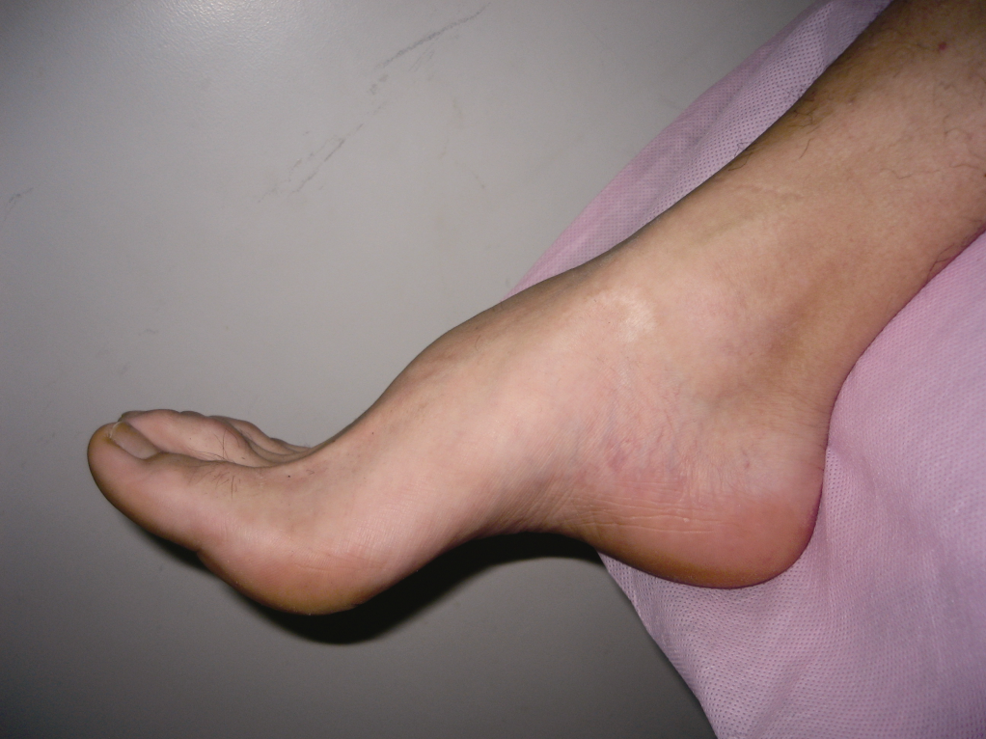
腓骨肌萎缩症
弓形足

Slide 106
腓骨肌萎缩症
辅助检查
神经电生理
  CMT 1型
  有广泛的神经传导速度显著下降，不伴传导阻滞，复合肌肉动作电位和感觉神经动作电位的波幅正常或降低
  CMT 2 型
  神经传导速度大致正常或轻度下降，复合肌肉动作电位和感觉神经动作电位的波幅明显降低

Slide 107
腓骨肌萎缩症
辅助检查
周围神经活检
脱髓鞘和轴索变性
基因检测
  遗传学检查有助于疾病的分型

Slide 108
腓骨肌萎缩症
诊 断
儿童或青春期起病
家族史
缓慢进展的对称性双下肢无力
“鹤腿”、足下垂、弓形足
感觉障碍
腱反射减弱或消失
运动神经传导速度减慢
神经活检有脱髓鞘和/或轴索变性
基因检测的异常 确诊

Slide 109
腓骨肌萎缩症
鉴别诊断
远端型肌营养不良
四肢远端逐渐向上发展的肌无力、肌萎缩
成年期发病
肌电图呈肌源性改变
运动神经传导速度正常

Slide 110
腓骨肌萎缩症
鉴别诊断
远端型脊肌萎缩症
肌萎缩分布和病程与CMT2型相似
肌电图示广泛的纤颤、束颤和巨大动作电位
脊旁肌肉和颏舌肌或面肌广泛的失神经支配
提示脊肌萎缩症

Slide 111
腓骨肌萎缩症
鉴别诊断
遗传性共济失调伴肌萎缩症
(Roussy-Lévy综合征)
缓慢进展的病程
有腓骨肌萎缩、弓形足、反射消失
神经传导速度减慢
神经活检有脱髓鞘和洋葱头结构，类似CMT1型
但是有振动觉和位置觉的缺失
感觉性共济失调和姿势性震颤

Slide 112
腓骨肌萎缩症
鉴别诊断
慢性炎症性脱髓鞘性多发性神经病
进展相对较快
脑脊液中蛋白含量增加
激素治疗有效
肌电图
复合肌肉动作电位时限增宽或有传导阻滞

Slide 113
腓骨肌萎缩症
治 疗
目前尚无特殊治疗
主要是对症和支持疗法
足下垂或足畸形可以穿矫形鞋
为了减轻行走困难，应避免肥胖
避免应用可能导致神经损害的药物

Slide 114
腓骨肌萎缩症
预 防
基因诊断来确定先证者基因型
用胎儿绒毛、羊水或脐带血分析胎儿基因型
产前诊断并终止妊娠

Slide 115
第四节 神经皮肤综合征
Neurocutaneous syndromes

Slide 116
神经皮肤综合征
概 述
常见的神经皮肤综合征：包括神经纤维瘤病、结节
性硬化症和脑面血管瘤
以神经系统、皮肤和眼部等多器官或多系统病变为
主要特征
源于外胚层的器官发育异常
可累及中胚层、内胚层器官

Slide 117
一、神经纤维瘤病
概 述
常见的常染色体显性遗传病
基因缺陷使神经嵴细胞发育异常导致的多系统损害
皮肤牛奶咖啡斑和多发的神经纤维瘤可伴有骨和内分泌腺或伴有其它脏器的先天性异常
根据临床表现和基因定位分为
神经纤维瘤病I型(NFI)和II型(NFII)

Slide 118
一、神经纤维瘤病
概 述
NFI
NFII
von Recklinghausen(1882)首次
描述
主要特征为皮肤牛奶咖啡斑
周围神经多发性神经纤维瘤
外显率高，基因定位于染色体
17q11.2
患病率为30~40/10万
又称为中枢神经纤维瘤或
双侧听神经瘤病
皮肤改变轻
基因定位于染色体22q12

Slide 119
一、神经纤维瘤病
病因/发病机制
基因组跨度350Kb，cDNA长11Kb，含56个外显子，编码2818个氨基酸组成327kD的神经纤维素蛋白(neurofibromin)分布在神经元
NFI
NFII
致病基因为merlin(或称schawannomin)

Slide 120
一、神经纤维瘤病
病因/发病机制
基因的产物是肿瘤抑制因子
NFⅠ基因出现易位、缺失、重排或点突变或
NFⅡ基因缺失突变
来源于神经嵴的细胞成分施万细胞、黑色素细胞、
神经内膜的成纤维细胞以及皮肤和神经的细胞在
多个部位过度增殖
黑色素细胞功能异常而致病

Slide 121
一、神经纤维瘤病
病 理
NFI
好发于周围神经远端、脊神经根、尤其是马尾
脑神经多见于听神经、视神经和三叉神经
脊髓内肿瘤包括室管膜瘤和星型胶质细胞瘤
颅内肿瘤最常见为脑胶质细胞瘤
细胞有时呈梭状排列，细胞核呈栅栏状

Slide 122
一、神经纤维瘤病
病 理
NFI
皮肤肿瘤的特点
表皮很薄，基底层可以色素化或非色素化
真皮层的胶原和弹力蛋白被结缔组织细胞取代
皮肤色素斑内的黑色素细胞数量正常，黑色素体增多
2％~5%的肿瘤有恶变的可能，在外周形成肉瘤
中枢形成星型细胞瘤和胶质母细胞瘤

Slide 123
一、神经纤维瘤病
病 理
NFII
双侧听神经瘤
多发性脑膜瘤
瘤细胞排列松散，巨核细胞常见

Slide 124
一、神经纤维瘤病
辅助检查
影像学
X线平片可见各种骨骼畸形
CT、MR、椎管造影有助于发现中枢神经系统肿瘤
MRI有时见到脑实质内不明原因的T2加权高信号病
灶，一般不增强，没有占位效应，随着年龄增大而
渐消散，有人认为是良性错构瘤

Slide 125
一、神经纤维瘤病
辅助检查
诱发电位
脑干听觉诱发电位对听神经瘤有较大的诊断价值
基因分析
基因分析可以确定NFI 和NFII 突变类型

Slide 126
一、神经纤维瘤病
诊 断
NFI 诊断标准
符合2条或2条以上可确诊
①6个或以上的牛奶咖啡斑或色素沉着斑，青春期前直径＞
5mm，青春期后直径＞15mm
②腋窝或腹股沟区的雀斑
③2个或以上的任一类型的神经纤维瘤或1个丛状神经纤维瘤
④视神经胶质瘤
⑤2个或以上的虹膜错构瘤（Lisch结节）
⑥骨损害
⑦一级亲属有确诊的NFⅠ患者

Slide 127
一、神经纤维瘤病
诊 断
NFII 诊断标准
满足下面其中一条就可以确诊
①影像学检查确诊双侧听神经瘤
②一级亲属有NFⅡ并有单侧听神经瘤
③一级亲属有NFⅡ和有下列中的两项：神经细胞瘤、
脑膜瘤、胶质瘤、青少年后囊下晶状体混浊

Slide 128
一、神经纤维瘤病
鉴别诊断
脊髓出血
脊髓梗死
脑干胶质瘤
脑膜瘤
脊髓硬膜外脓肿
马尾和脊髓圆锥综合征
脊髓空洞症
骨纤维结构不良综合征
局部软组织蔓状血管瘤

Slide 129
一、神经纤维瘤病
治 疗
目前无特殊治疗
听神经瘤、视神经瘤等颅内及椎管内肿瘤
可手术治疗
部分患者可用放疗
癫痫发作者可用抗痫药物治疗

Slide 130
一、神经纤维瘤病
预 后
大部分NFI 病人可以存活相当长的时间
但是当合并有高血压、脊髓损害或肿瘤恶变
时，总体的预期寿命将减少15年左右

Slide 131
二、结节性硬化症
概 述
  皮肤损害
  癫痫发作
  智能减退
临床特征
发病率为1/10万
可见皮肤、神经系统、心脏、肾脏和其它器
官的多系统损害

Slide 132
二、结节性硬化症
病因/发病机制
常染色体显性遗传为主
可见散发病例
致病基因位于两个染色体位点
一个是9q34基因TSC1，编码hamartin蛋白
一个是16p13.3基因TSC2，编码tuberin蛋白
75%到85%患者存在TSC1或TSC2基因突变
大约15%的患者无基因突变

Slide 133
二、结节性硬化症
病因/发病机制
正常调节细胞生长、细胞容积和蛋白质的合成
（－）
mTOR
hamartin
tuberin
Rheb
（＋）
细胞异常增殖和错构瘤形成

Slide 134
二、结节性硬化症
病 理
神经胶质增生性硬化结节
广泛出现于大脑皮质、白质和室管膜下
结节可使脑回增宽、变白、变硬
断面上灰、白质分界不清，常伴有钙质沉着
可出现异位症及血管增生
硬化结节凸入脑室内可形成烛泪样肿块
阻塞脑脊液通路引起脑积水
也可见于基底节、丘脑和小脑
脑干和脊髓受累罕见

Slide 135
二、结节性硬化症
临床表现
患者通常是在2岁~3岁内出现明显的智能减退和癫
痫发作
面部损害通常是在4岁~10岁出现，以后逐渐加重
智能减退、癫痫发作和面部损害程度可以是不平
行的
★
神经症状
★
皮肤症状
★
其他系统损害

Slide 136
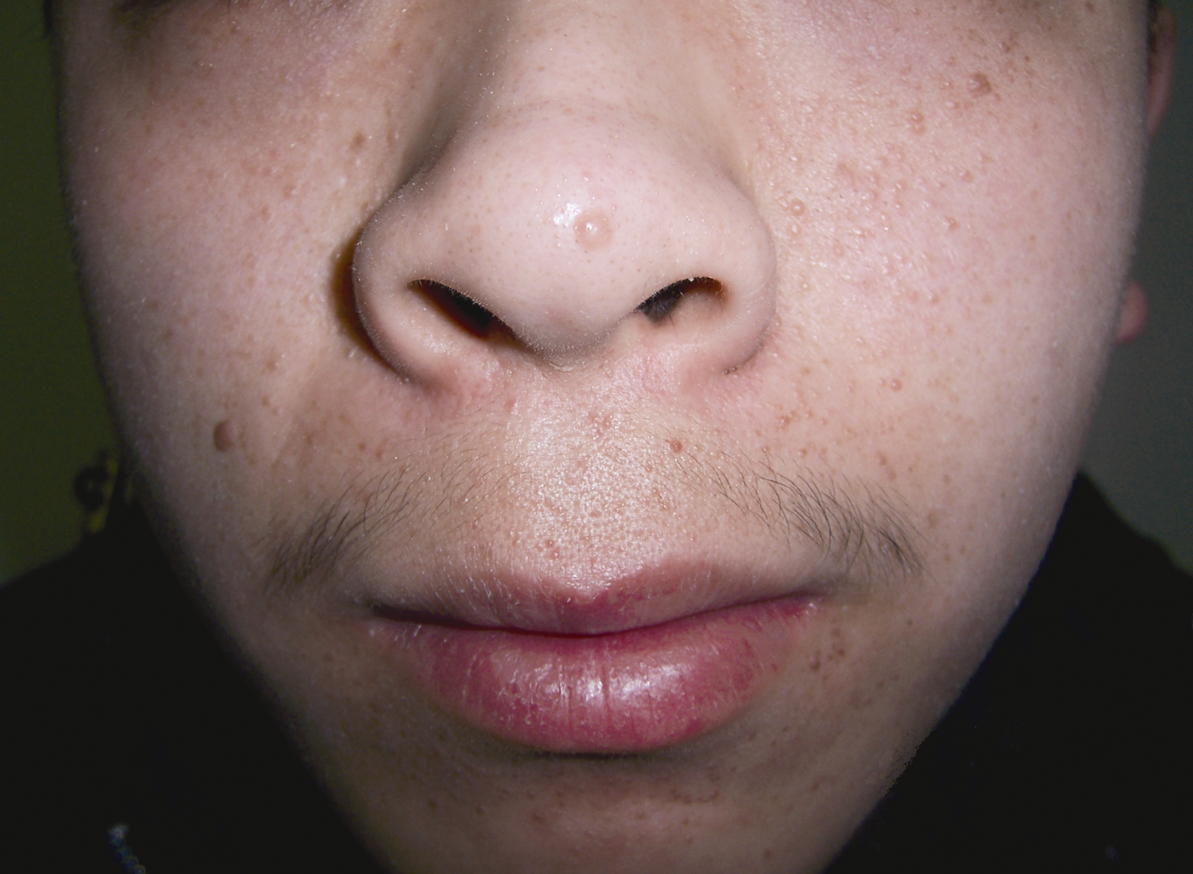
二、结节性硬化症
皮脂腺瘤

Slide 137
二、结节性硬化症
辅助检查
影像学
头颅CT或MRI可以发现室管膜下巨细胞星型细
胞瘤、皮质中的结节、钙化以及血管发育异常
肾脏超声检查可以评价肾脏的囊肿和血管肌脂
瘤的改变
超声心动图可以发现心脏横纹肌瘤的存在

Slide 138
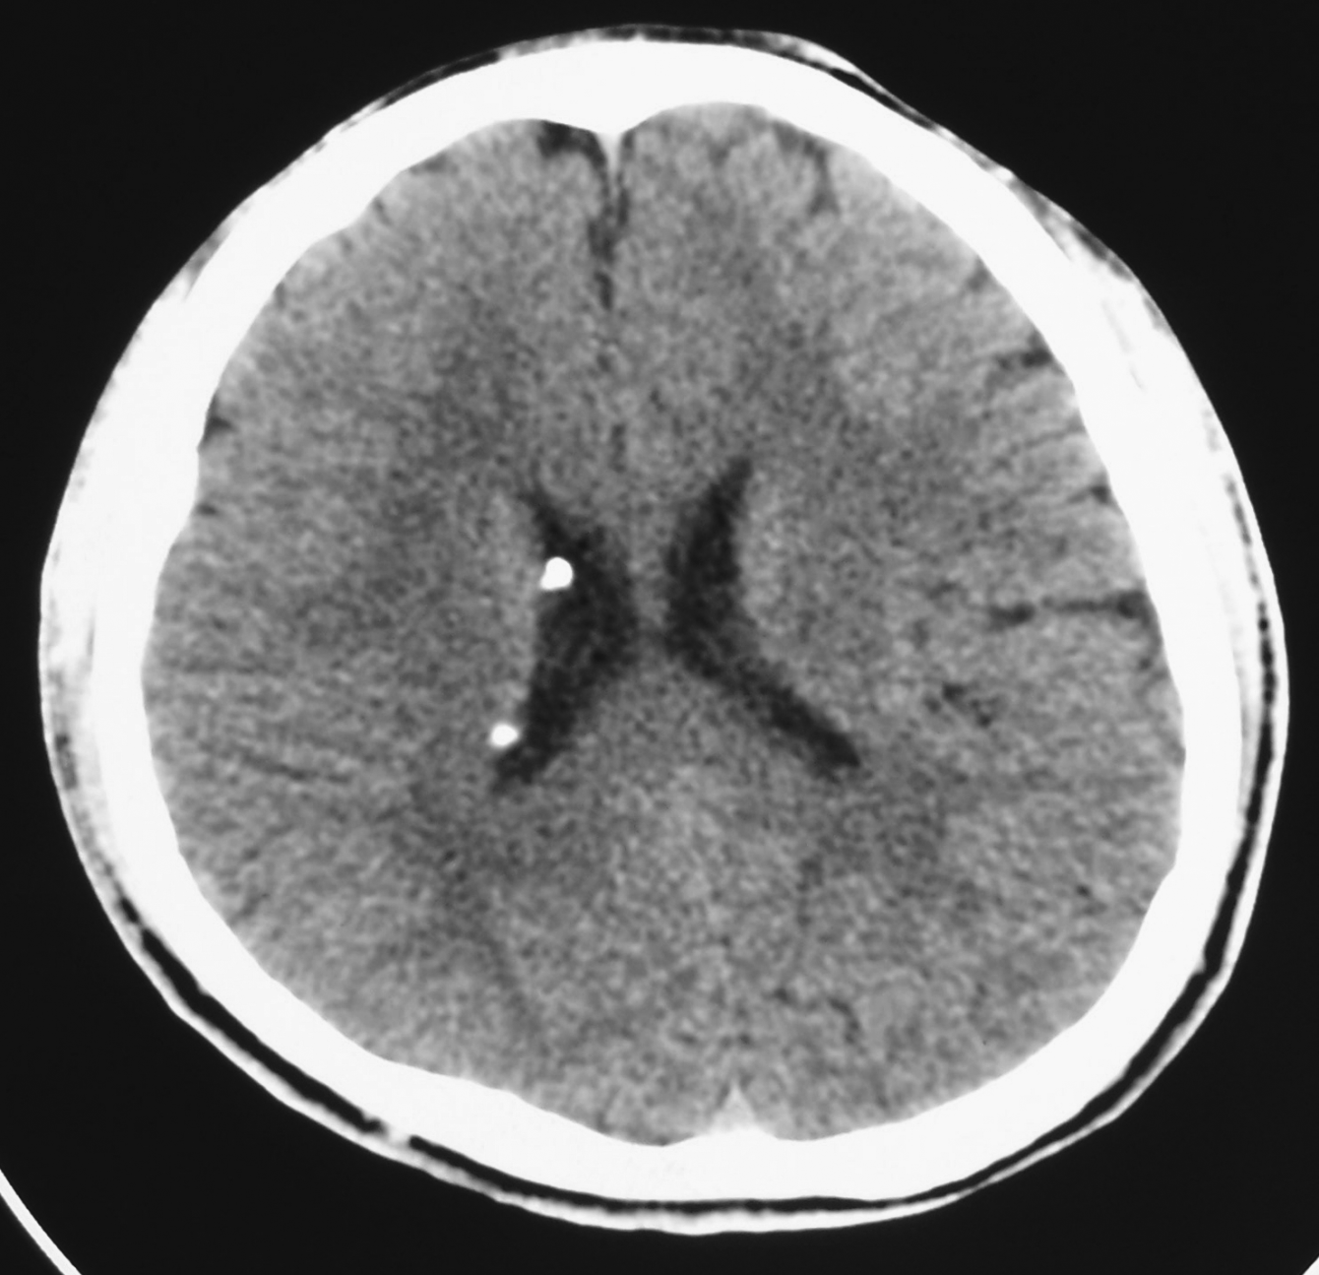
二、结节性硬化症
辅助检查
头颅CT
室管膜下钙化

Slide 139
二、结节性硬化症
辅助检查
心电图可以发现心律失常
对怀疑有癫痫发作的患者应做脑电图检查

Slide 140
二、结节性硬化症
诊 断
临床诊断
  婴儿期出现3个以上皮肤色素减退斑提示结节
  性硬化症的诊断
  同时存在特征性的婴儿痉挛症则更支持诊断
  儿童或成人出现典型的皮脂腺瘤、癫痫发作和
  智能减退三联征则可确诊

Slide 141
二、结节性硬化症
诊 断
伴下列表现有助确诊
  常染色体显性遗传家族史
  甲下或甲周纤维瘤
  皮质结节、室管膜下结节、室管膜下巨细胞星形细胞瘤
  心脏横纹肌瘤、肾脏血管肌脂瘤、淋巴管平滑肌瘤
  鲨革样皮损
  视网膜上晶状体瘤

Slide 142
二、结节性硬化症
诊 断
产前诊断
TSC1和TSC2基因筛查
鉴别诊断
神经纤维瘤病
也累及皮肤、神经系统和视网膜

Slide 143
二、结节性硬化症
治 疗
西罗莫司（sirolimus）可用于结节性硬化症相关的肾脏血管肌脂瘤和脑室管膜下巨细胞星型细胞瘤的治疗
选择适当药物控制癫痫
对于婴儿痉挛症的控制首选氨己烯酸，托吡酯、拉莫三嗪和ACTH/类固醇类药物也有效

Slide 144
二、结节性硬化症
治 疗
药物治疗无效的癫痫患者可采用局灶性脑皮质
切除，胼胝体切断术，迷走神经刺激术
若脑室管膜下巨细胞星型细胞瘤引起阻塞性脑积
水或有明显的占位效应时，可考虑手术治疗

Slide 145
三、脑面血管瘤病
概 述
特征
一侧面部三叉神经分布区不规则血管痣
对侧偏瘫
偏身萎缩
同侧颅内钙化青光眼
癫痫发作
智能减退

Slide 146
三、脑面血管瘤病
概 述
先天性疾病
发病率为2/10万
多为散发病例
部分呈现家族性发病特点

Slide 147
三、脑面血管瘤病
病因/发病机制
病因不清
发病机制可能涉及
  血管的结构和功能调控异常
  血管的神经支配异常
  细胞外基质和血管活性因子的表达异常
神经功能障碍来源于血管瘤对周围脑组织的继发性损害，如缺血、缺氧、静脉闭塞、梗死，或血管运动异常等

Slide 148
三、脑面血管瘤病
病因/发病机制
RASA1突变可能是易感因素
RAS p21 蛋白激活物，一种GTP酶激活蛋白1
基因产物参与多条信号通路

Slide 149
三、脑面血管瘤病
病 理
软脑膜血管瘤
好发于面部血管痣的同侧枕叶和顶叶
血管瘤充填在蛛网膜下腔内
软脑膜变厚
钙质沉积在血管壁、血管周围组织或神经元内
伴有相应部位的脑组织萎缩
镜下神经细胞变性，胶质细胞增生和钙质沉着
皮肤改变为毛细血管扩张，并非真正的血管瘤

Slide 150
三、脑面血管瘤病
临床表现
★
皮肤症状
★
眼部症状
★
神经系统症状

Slide 151
三、脑面血管瘤病
临床表现
★皮肤改变
  红葡萄酒色扁平血管痣出生时即有
沿三叉神经第 I 支范围分布，可波及第II、III支
严重者可蔓延至对侧面部、颈部和躯干
少数可见于口腔粘膜
血管痣边缘清楚，略隆起，压之不褪色
累及上睑和前额时，常伴有青光眼和脑组织受累
仅累及三叉神经第II、III支者少见神经系统症状

Slide 152
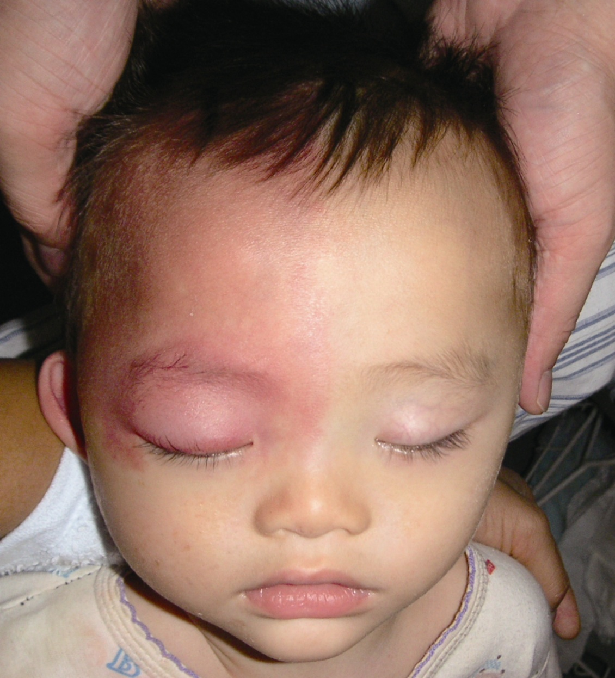
三、脑面血管瘤病
临床表现
三叉神经第 I 支
扁平血管痣

Slide 153
三、脑面血管瘤病
临床表现
★眼部症状
可以出现突眼和青光眼
有时伴有脉络膜血管瘤
枕叶受累时患者几乎均会出现同向性偏盲

Slide 154
三、脑面血管瘤病
临床表现
★神经系统
主要表现为癫痫发作
对侧偏瘫、偏盲，偏侧感觉障碍
偏侧肢体的萎缩
智能障碍、行为异常和语言障碍
多为血管痣对侧肢体局限性抽搐
也可见全身大发作和复杂部分性发作
抗癫痫药物往往无效

Slide 155
三、脑面血管瘤病
辅助检查
X-ray：颅内与脑回外形一致的特征性双轨状钙化灶
CT：颅内钙化和单侧脑萎缩
MRI：皮质萎缩、软脑膜血管瘤、静脉窦闭塞、脉络膜静脉
扩张
DSA：皮质浅静脉缺乏，静脉窦充盈缺损和异常扭曲的静脉
SPECT：早期见皮质高灌注，后期为低灌注
PET：受累脑半球代谢减低
脑电图：受累脑半球背景活动减少、波幅减低和痫样放电

Slide 156
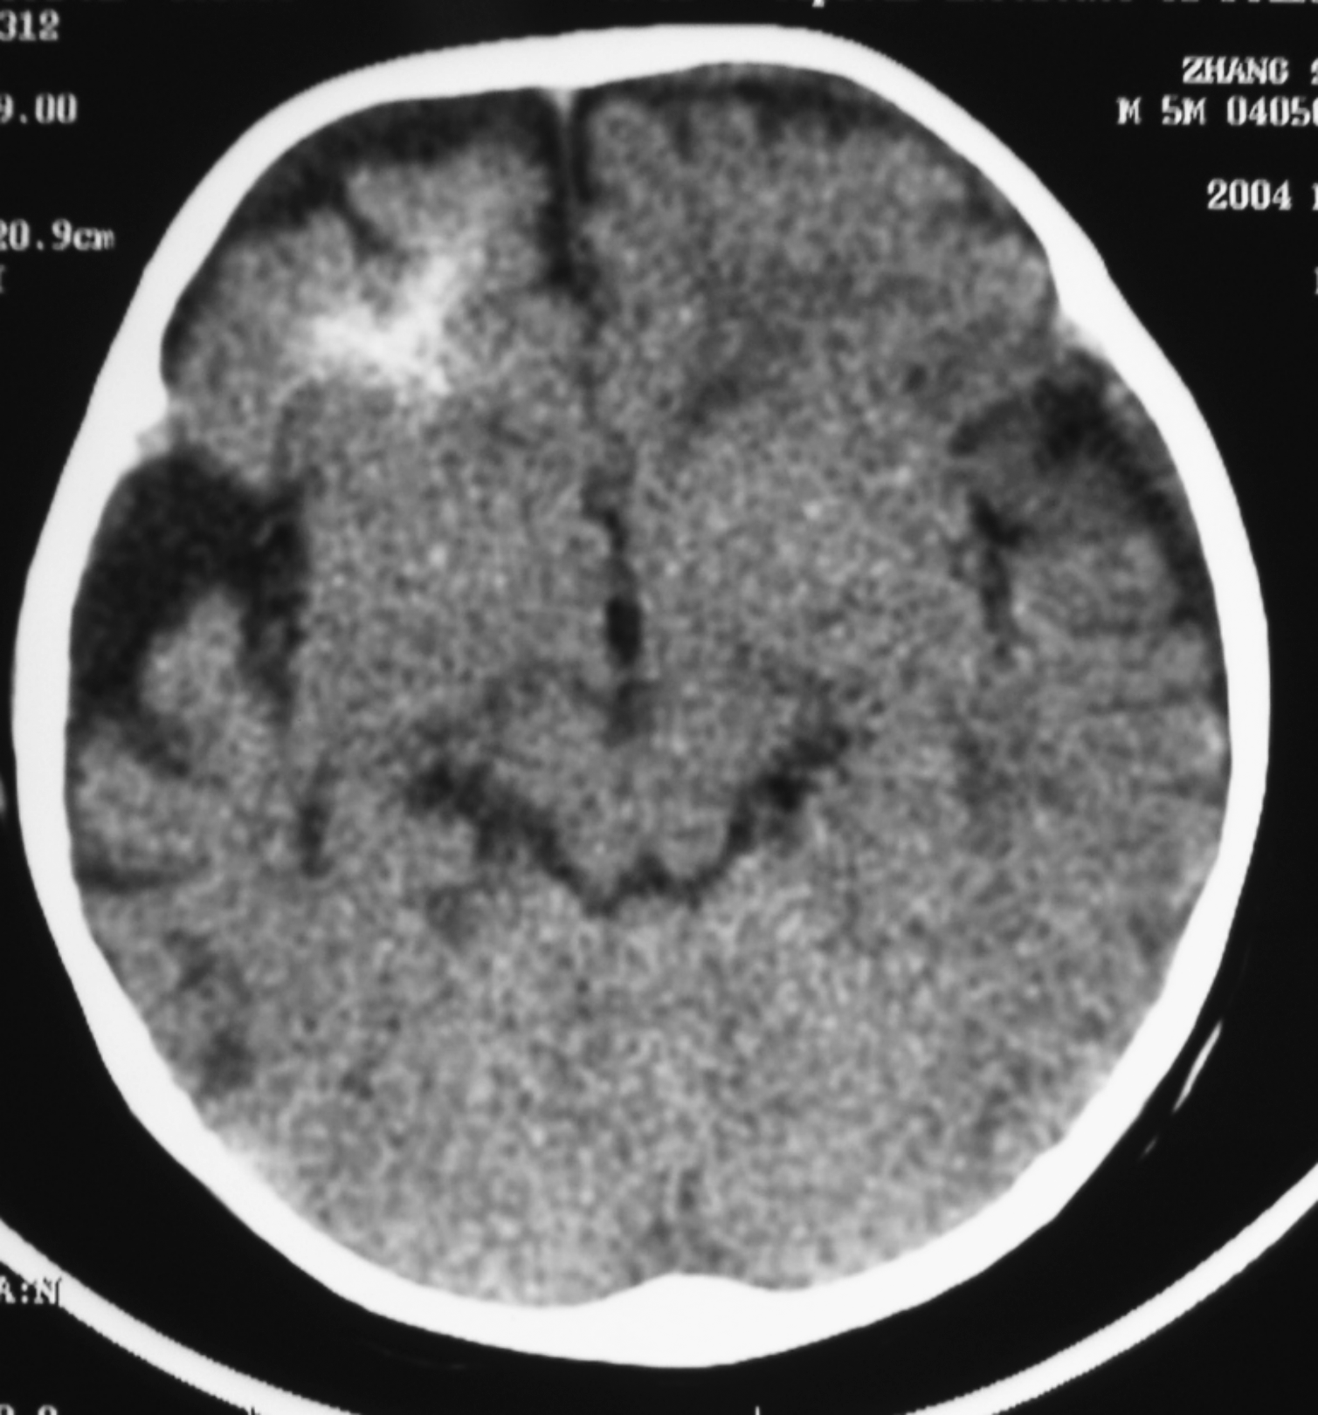
三、脑面血管瘤病
辅助检查
CT
颅内钙化
单侧脑萎缩

Slide 157
三、脑面血管瘤病
诊 断
面部典型红葡萄酒色扁平血管痣
癫痫
青光眼
突眼
对侧偏瘫
偏身萎缩
＋
症状之一
即可确诊
头颅X线平片与脑回外形一致的双轨状钙化
头颅CT和MRI显示钙化、脑萎缩和脑膜血管瘤

Slide 158
三、脑面血管瘤病
治 疗
主要是对症治疗
控制癫痫发作
皮肤血管痣可用激光治疗
外科治疗的指征
难治性癫痫
青光眼
脊柱侧凸

Slide 159

谢 谢 ！

